Slide 1



ANAシステムズ 御中
2018年度ASWツアー国内開発技術習得研修
ASWツアー国内フレームワーク
平成 30年10月9日

Slide 2
ASWツアー国内フレームワーク基礎
ASWツアー国内のフレームワーク
国内ASWツアーでは、開発基盤に各種フレームワークを使用しています。
そのため、ASWツアー国内で開発作業を実施するためには、使用されているフレームワークの理解が必要となります。
ASWツアー国内で使用しているフレームワーク（主な物を記載）
システム名 | 使用しているフレームワーク
ASWツアー国内 （DP、PKG、WEB単品） | Spring Framework,jQuery,Apache Tiles DukeNavire（NSSOL社独自FW）

Slide 3
ASWツアー国内フレームワーク基礎
ASWツアー国内のフレームワーク
Spring Frameworkとは？
Java言語でソフトウェアを開発するためのフレームワークの一つ。DI(Dipendency Injection：依存性注入)を用いたプログラミングを容易にする機能がメインのため、DIコンテナの一つとも言われる。2002年10月にRod Johnson氏が発表したもので、オープソースソフトウェアとしてApache Licenseの元で公開されている。JavaEEを用いてWebアプリケーションを構築する際の基盤の一つとして注目されている。
Spring Frameworkには多くのフレームワークの集合体で、DIを実現する機能の他にも、AOP(Aspect Oriented Programming：アスペクト指向プログラミング)を容易にするためのフレームワークや、データアクセスのためのフレームワーク、トランザクション処理のためのフレームワーク、MVC(Model-View-Controller)アーキテクチャのためのフレームワークなどが提供されている。
引用：IT用語辞典 e-Words

Slide 4
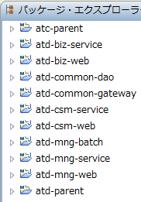
ASWツアー国内フレームワーク基礎
ASWツアー国内のプロジェクト構成
・atc-parent…ASWツアー国内・海外共通で使用するライブラリを定義している
・atd-biz-service…斡旋団体見積機能のビジネスロジック（Serviceクラス）が格納されている
・atd-biz-web…斡旋団体見積機能の画面機能（JSP,Form,Controllerクラス）が格納されている
・atd-common-dao…ASWツアー国内のDBアクセス関連のクラスが格納されている（斡旋団体でのみ使用）
・atd-common-gateway…ASWツアー国内のAPI接続機能（Gatewayクラス）が格納させれている
・atd-csm-service…ASWツアー国内のビジネスロジック（Serviceクラス）が格納されている
・atd-csm-web…ASWツアー国内の画面機能（JSP,Form,Controllerクラス）が格納されている
・atd-mng-batch…斡旋団体ログ削除バッチ関連のクラスが格納されている
・atd-mng-service…斡旋団体ログダウンロード機能のビジネスロジック（Serviceクラス）が格納されている
・atd-mng-web…斡旋団体ログダウンロード機能の画面機能（JSP,Form,Controllerクラス）が格納されている
・atd-parent…ASWツアー国内共通で使用するライブラリを定義している

Slide 5


ASWツアー国内フレームワーク基礎
ASWツアー国内の構造
ASWツアー国内ではSpring Frameworkを使用して、画面遷移を実施しております。
画面遷移は主に予約導線画面および照会画面で使用されております。
画面遷移の流れは以下の通り。
画面遷移系画面
予約導線画面（選択内容確認～予約完了）、照会導線画面（ログイン～解約完了）
JSP
お客様情報登録画面
サーバ
クライアント
①サーバ処理呼出
戻る
次へ
JSP
支払手段選択画面
②API通信
次へボタン押下で
次の画面に遷移
検索or販売
API
戻る
次へ
③次画面表示処理

Slide 6
国内ASWツアーフレームワーク基礎
国内ASWツアーのフレームワーク
Springの構造（画面遷移）
コントローラ
（処理振分）
※①～⑫の流れで処理が実行される。
ビュー
（画面表示担当）
②処理呼び出し
Controllerクラス
BaseController
クラス
（PC,SP共通処理）
JSP
継承
⑪遷移先呼び出し
③データ取得
⑩処理結果設定
④処理呼び出し
⑨処理結果返却
①画面データ設定
⑫データ使用
モデル
（ビジネス
ロジック）
Formクラス
Serviceクラス
継承
⑤処理呼び出し
⑧処理結果返却
検索API
販売API
BaseFormクラス
（PC,SP共通データ）
Gatewayクラス
⑥API呼び出し
⑦API結果返却

Slide 7
国内ASWツアーフレームワーク基礎
国内ASWツアーのフレームワーク
Springの構造（画面遷移）
コントローラ
（処理振分）
※①～⑫の流れで処理が実行される。
ビュー
（画面表示担当）
②処理呼び出し
Controllerクラス
BaseController
クラス
（PC,SP共通処理）
JSP
継承
⑪遷移先呼び出し
③データ取得
⑩処理結果設定
④処理呼び出し
⑨処理結果返却
①画面データ設定
⑫データ使用
モデル
（ビジネス
ロジック）
Formクラス
Serviceクラス
継承
⑤処理呼び出し
⑧処理結果返却
検索API
販売API
BaseFormクラス
（PC,SP共通データ）
Gatewayクラス
⑥API呼び出し
⑦API結果返却

Slide 8
ASWツアー国内フレームワーク基礎
・ASWツアー国内の画面（ビュー）の構成について
ASWツアー国内の画面については、JSPを用いて作成される。
また、JSPの作成においては、Apache Tiles レイアウトというフレームワークを使用して、
作成している。
・Apache Tiles レイアウトとは？
ヘッダやフッタ等、各JSPの共通部分において、各JSPに内容が記載されていると、共通部分に修正が入った場合、全てのJSPに変更を入れる必要があるが、 Apache Tiles レイアウトを使用すれば、共通的に読み込むJSPとレイアウトをXML形式で定義しておくことができ、共通部分に修正が入った場合でも、共通部分だけ修正すれば、各JSPに反映できる。
ASWツアー国内では、各画面毎に「tiles.xml」といったXMLファイルを作成し、そちらに共通レイアウトの定義や読み込むCSSやJavaScriptファイルの定義を記載している。

Slide 9
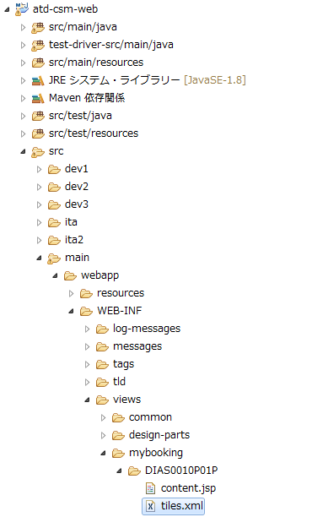
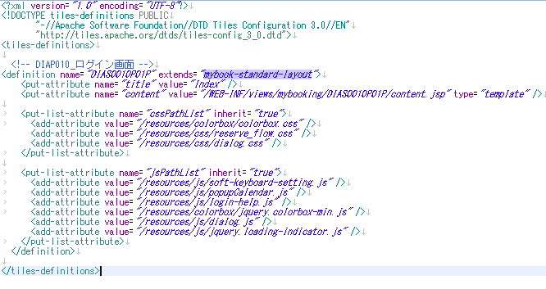
ASWツアー国内フレームワーク基礎
・tiles.xmlの作成
atd-csm-web/src/main/webapp/WEB-INF/views/xxxx/画面ID 配下にtiles.xmlを作成する。
※xxxxは画面の種類により、決定する。検索:search, 予約:reservation, 照会:mybooking
画面IDと読み込む
レイアウトを定義
tiles.xml
固有となるJSP部分のURLを定義
※tiles.xmlと同じ場所に、
content.jspという名称で作成。
JSPで読み込む
JS,CSSファイルを定義

Slide 10
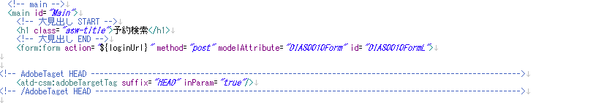
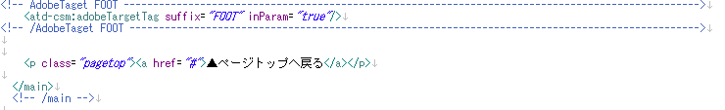
ASWツアー国内フレームワーク基礎
・content.jspの作成
atd-csm-web/src/main/webapp/WEB-INF/views/xxxx/画面ID 配下にcontent.jspを作成する。
こちらの内容が画面のメイン部分となる。
尚、画面IDの末尾がPのものはPCレイアウト、SのものはSPレイアウトとなる。
content.jsp
<main></main>
で囲われた部分に
固有部分の内容を記載。

Slide 11
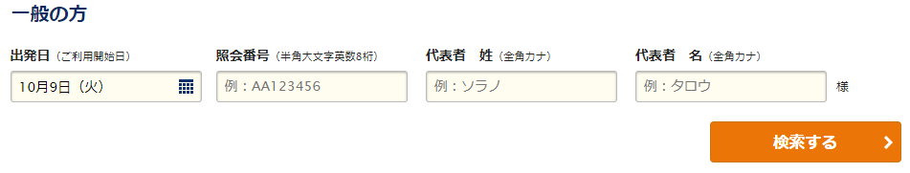
ASWツアー国内フレームワーク基礎
・content.jspの作成
画面からサーバへ処理を呼び出すには、<form>タグを使用する。
<form>タグで指定するaction属性に記載するURLについては、Controllerクラスで後程定義する内容と合わせる必要がある。
例）予約検索（ログイン）画面の一般の方「検索する」押下時処理

Slide 12
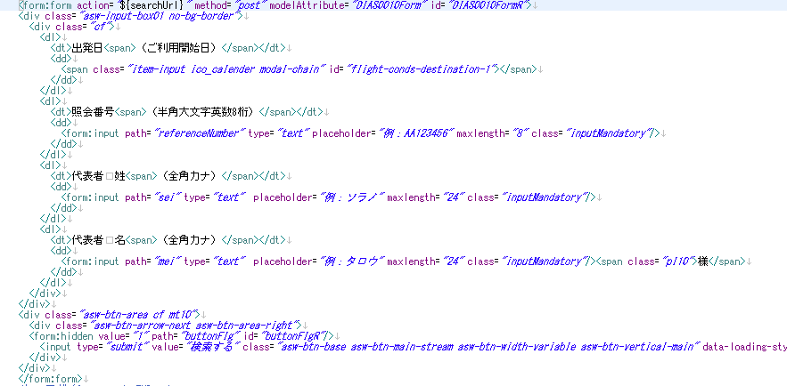
ASWツアー国内フレームワーク基礎
・content.jspの作成
content.jsp
<form>タグで使用する
actionクラスを定義
<form:input>タグのpath属性で指定した
名称がContorollerクラスで参照できる。
<input type=“submit”>
のボタンが押下されると、
actionで指定した、Controllerクラスに処理が渡る

Slide 13
国内ASWツアーフレームワーク基礎
国内ASWツアーのフレームワーク
Springの構造（画面遷移）
コントローラ
（処理振分）
※①～⑫の流れで処理が実行される。
ビュー
（画面表示担当）
②処理呼び出し
Controllerクラス
BaseController
クラス
（PC,SP共通処理）
JSP
継承
⑪遷移先呼び出し
③データ取得
⑩処理結果設定
④処理呼び出し
⑨処理結果返却
①画面データ設定
⑫データ使用
モデル
（ビジネス
ロジック）
Formクラス
Serviceクラス
継承
⑤処理呼び出し
⑧処理結果返却
検索API
販売API
BaseFormクラス
（PC,SP共通データ）
Gatewayクラス
⑥API呼び出し
⑦API結果返却

Slide 14
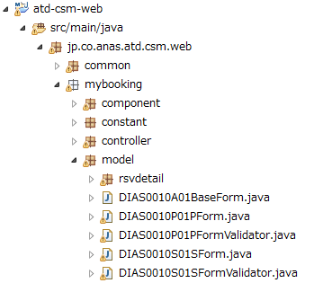
ASWツアー国内フレームワーク基礎
・Formクラスの作成
FormクラスはJSPとController間のデータの受け渡しクラス。
atd-csm-web/src/main/java/jp/coanas/atd/csm/web/xxxx/model 配下にFormクラスを作成する。
※xxxxは画面の種類により、決定する。検索:search, 予約:reservation, 照会:mybooking
画面のIDに対し、1つのFormクラスが作成される。（PC用、SP用それぞれ作成される）
ただし、PC,SP共通のデータ構造部分については、BaseFormクラスを作成し、
各画面のFormクラス継承することで値をまとめる。
また、各画面のFormクラスについて、FormValidatorクラスを作成し、入力値チェックを実装する。
XXXX
BaseFormクラス
（PC,SP共通データ）
継承
XXXXPFormクラス
（PC用データ）
XXXXSFormクラス
（SP用データ）

Slide 15
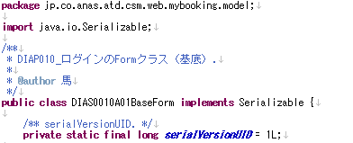
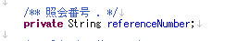
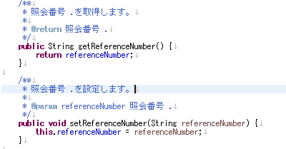
ASWツアー国内フレームワーク基礎
・Formクラスの作成
BaseFormクラス
content.jsp
JSPの
<form:input>タグのpath属性の名前と
Formクラスの変数名を一致させる。
Formクラスに
Getter,Setterメソッドを作成する。

Slide 16
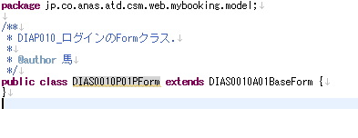
ASWツアー国内フレームワーク基礎
・Formクラスの作成
Formクラス
各画面（PC用,SP用）のFormにて、
BaseFormクラスを継承
※PCとSPに差異がなければ、
クラスの中身の記載は不要

Slide 17
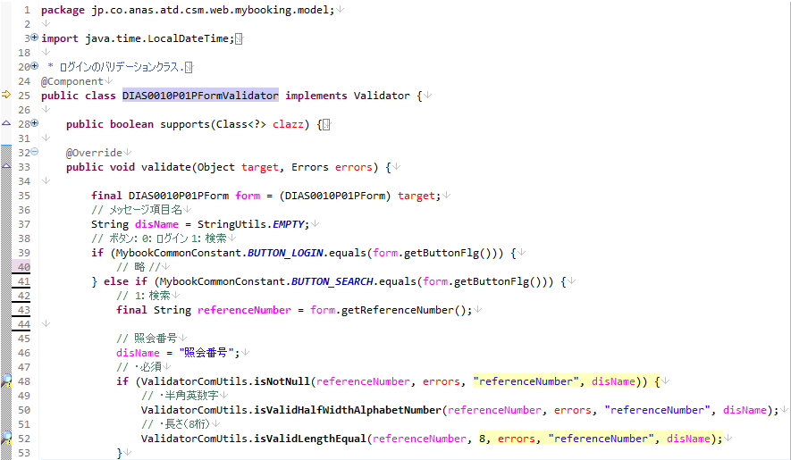
ASWツアー国内フレームワーク基礎
・Formクラスの作成
FormValidatorクラス
各画面（PC用,SP用）のFormValidatorに
入力値チェックを実装する。
例：必須入力、桁数、文字種etc

Slide 18
国内ASWツアーフレームワーク基礎
国内ASWツアーのフレームワーク
Springの構造（画面遷移）
コントローラ
（処理振分）
※①～⑫の流れで処理が実行される。
ビュー
（画面表示担当）
②処理呼び出し
Controllerクラス
BaseController
クラス
（PC,SP共通処理）
JSP
継承
⑪遷移先呼び出し
③データ取得
⑩処理結果設定
④処理呼び出し
⑨処理結果返却
①画面データ設定
⑫データ使用
モデル
（ビジネス
ロジック）
Formクラス
Serviceクラス
継承
⑤処理呼び出し
⑧処理結果返却
検索API
販売API
BaseFormクラス
（PC,SP共通データ）
Gatewayクラス
⑥API呼び出し
⑦API結果返却

Slide 19
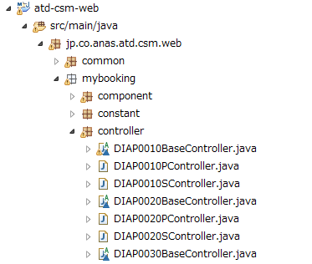
ASWツアー国内フレームワーク基礎
・Controllerクラスの作成
Controllerクラスは、処理振分のクラスで、ビジネスロジック（Service）の呼出や遷移先JSPの決定を実施するクラス。
atd-csm-web/src/main/java/jp/coanas/atd/csm/web/xxxx/controller 配下にControllerクラスを作成する。
※xxxxは画面の種類により、決定する。検索:search, 予約:reservation, 照会:mybooking
画面のIDに対し、1つのControllerクラスが作成される。（PC用、SP用それぞれ作成される）
ただし、PC,SP共通の処理の共通部分については、BaseControllerクラスを作成し、
各画面のControllerクラス継承することで処理をまとめる。
XXXXBase
Controllerクラス
（PC,SP共通処理）
継承
XXXXP
Controllerクラス
（PC用処理）
XXXXS
Controllerクラス
（SP用処理）

Slide 20
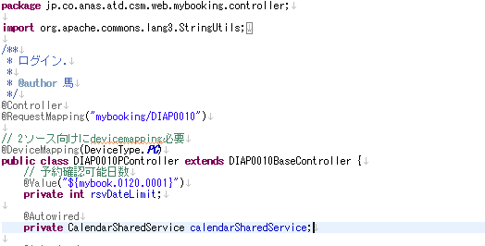
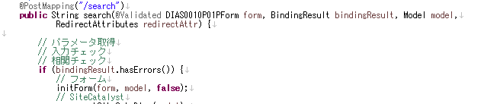
ASWツアー国内フレームワーク基礎
・Controllerクラスの作成
クラスに対し、@Controllerアノテーションをつけることで、Controllerクラスとなる。
また、@RequestMapping, @PostMappingアノテーションをクラス、メソッドに指定することで、
JSPのactionに記載したURLと処理を連動することができる。
Controllerクラス
content.jsp
Controllerクラスには
@Controllerアノテーションをクラスに
つける
JSPに記載されたactionのURLが
submitされた場合、
@RequestMapping, @PostMapping
で指定したControllerクラス・メソッドの処理が
実行される。

Slide 21
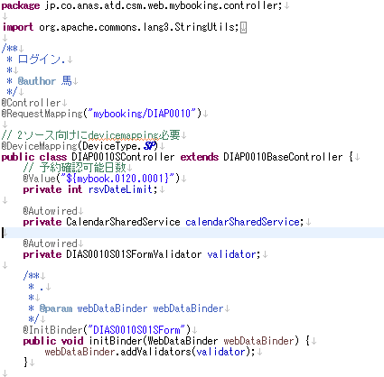
ASWツアー国内フレームワーク基礎
・Controllerクラスの作成
クラスに対し、@DeviceMappingアノテーションをつけることにより、
同一のURLでもPCとSPで処理を分けることが可能。
PC用Controllerクラス
SP用Controllerクラス
PC用の処理には、クラスに
@DeviceMapping(DeviceType.PC)
を記載
SP用の処理には、クラスに
@DeviceMapping(DeviceType.SP)
を記載
@Validated
次ページ参照

Slide 22
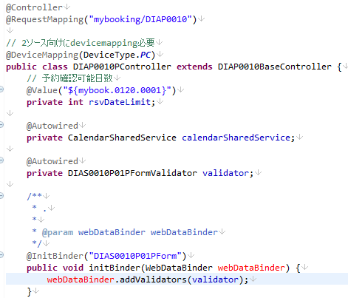
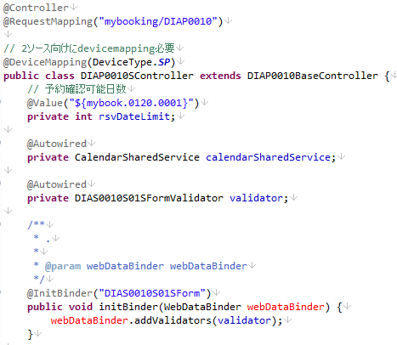
ASWツアー国内フレームワーク基礎
・Controllerクラスの作成
@InitBinderアノテーションがついたメソッド内で、WebDataBinder.addValidatorsメソッドによりValidatorを追加する。
これにより、@Validatedアノテーションでバリデーションをする際に、Validatorが呼び出される。
PC用Controllerクラス
SP用Controllerクラス
FormValidatorクラス
FormValidatorクラス

Slide 23
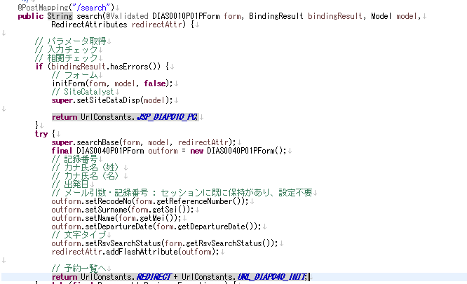
ASWツアー国内フレームワーク基礎
・Controllerクラスの作成
actionの処理メソッドのリターンとして、JSP名やリダイレクト先のURLの文字列を返却すると、指定したJSPの表示やリダイレクト先に遷移する。
Controllerクラス
“DIAS0010P01P”の文字列をreturnすると、
DIAS0010P01P/content.jsp
を表示
“redirect:/mybooking/DIAP0040/init”
の文字列をreturnすると、
/mybooking/DIAP0040/initへ
リダイレクト

Slide 24
国内ASWツアーフレームワーク基礎
国内ASWツアーのフレームワーク
Springの構造（画面遷移）
コントローラ
（処理振分）
※①～⑫の流れで処理が実行される。
ビュー
（画面表示担当）
②処理呼び出し
Controllerクラス
BaseController
クラス
（PC,SP共通処理）
JSP
継承
⑪遷移先呼び出し
③データ取得
⑩処理結果設定
④処理呼び出し
⑨処理結果返却
①画面データ設定
⑫データ使用
モデル
（ビジネス
ロジック）
Formクラス
Serviceクラス
継承
⑤処理呼び出し
⑧処理結果返却
検索API
販売API
BaseFormクラス
（PC,SP共通データ）
Gatewayクラス
⑥API呼び出し
⑦API結果返却

Slide 25
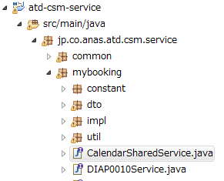
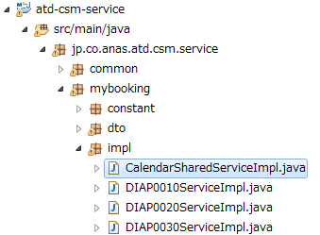
ASWツアー国内フレームワーク基礎
・Serviceクラスの作成
Serviceクラスは、ビジネスロジックを記載し、必要に応じて、Gatewayクラスを呼びだしAPIを実行するクラス。
atd-csm-service/src/main/java/jp/co/anas/atd/csm/service/xxxx 配下にSeviceのInterfaceを作成し、実装クラスをatd-csm-service/src/main/java/jp/co/anas/atd/csm/service/xxxx/impl 配下に配置する。
※xxxxは画面の種類により、決定する。検索:search, 予約:reservation, 照会:mybooking
ビジネスロジックなので、画面のIDとは特に関連性はなく、PC・SPの区別もない。
Serviceインターフェース
ServiceImplクラス（実装クラス）
XXXXService
インターフェース
実装
XXXXServiceImpl
クラス

Slide 26
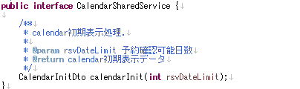
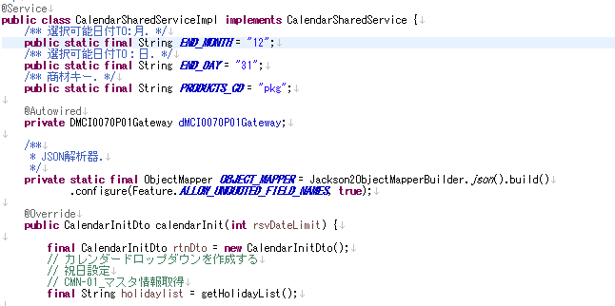
ASWツアー国内フレームワーク基礎
・Serviceクラスの作成
Serviceインターフェース
メソッド名および引数・返り値の
型のみ定義
ServiceImplクラス
実装クラスに
＠Serviceアノテーションをつける
実装はこちらに記載

Slide 27
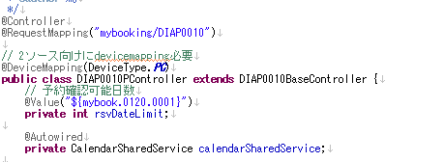
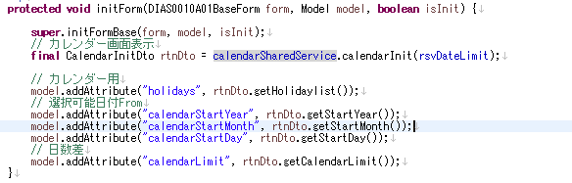
ASWツアー国内フレームワーク基礎
・Serviceクラスの作成
Controllerクラスからの呼び出しについては、
Serviceインターフェース型で定義され、 @Autowiredアノテーションがつけられた、
インスタンス変数を定義しておくと、実行時にServiceImpl型の実装オブジェクトが
注入され、そのまま使用できる。
Contorllerクラス
Serviceインターフェース型で、
@Autowiredアノテーションがつけられた、
インスタンス変数を定義
実行時にServiceImpl型の実装オブジェクトが
注入され、生成しなくても、そのまま使用できる。

Slide 28
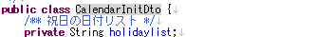
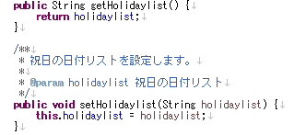
ASWツアー国内フレームワーク基礎
・Serviceクラスの作成
Serviceクラスの引数および返り値をオブジェクトとしたい場合は、
実装クラスをatd-csm-service/src/main/java/jp/co/anas/atd/csm/service/xxxx/impl 配下にDTOクラスを配置する。
※xxxxは画面の種類により、決定する。検索:search, 予約:reservation, 照会:mybooking
Serviceクラス
返り値をオブジェクト型としたい場合。
DTOクラス
変数・getter・setterを備えた
DTOクラスを作成する。

Slide 29
国内ASWツアーフレームワーク基礎
国内ASWツアーのフレームワーク
Springの構造（画面遷移）
コントローラ
（処理振分）
※①～⑫の流れで処理が実行される。
ビュー
（画面表示担当）
②処理呼び出し
Controllerクラス
BaseController
クラス
（PC,SP共通処理）
JSP
継承
⑪遷移先呼び出し
③データ取得
⑩処理結果設定
④処理呼び出し
⑨処理結果返却
①画面データ設定
⑫データ使用
モデル
（ビジネス
ロジック）
Formクラス
Serviceクラス
継承
⑤処理呼び出し
⑧処理結果返却
検索API
販売API
BaseFormクラス
（PC,SP共通データ）
Gatewayクラス
⑥API呼び出し
⑦API結果返却

Slide 30
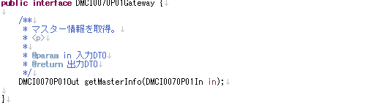
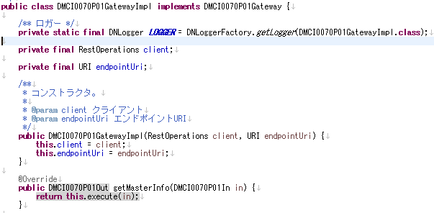
ASWツアー国内フレームワーク基礎
・Gatewayクラスの作成
Gatewayインターフェース
メソッド名および引数・返り値の
型のみ定義
GatewayImplクラス
実装はこちらに記載

Slide 31
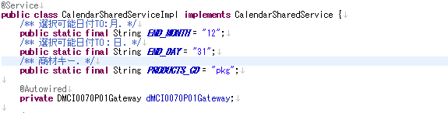
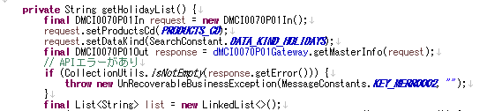
ASWツアー国内フレームワーク基礎
・Gatewayクラスの作成
Gatewayクラスからの呼び出しについては、
Gatewayインターフェース型で定義され、 @Autowiredアノテーションがつけられた、
インスタンス変数を定義しておくと、実行時にGatewayImpl型の実装オブジェクトが
注入され、そのまま使用できる。
ServiceImplクラス
Serviceインターフェース型で、
@Autowiredアノテーションがつけられた、
インスタンス変数を定義
実行時にGatewayImpl型の実装オブジェクトが
注入され、生成しなくても、そのまま使用できる。

Slide 32
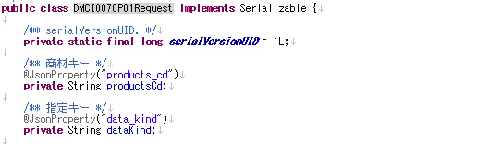
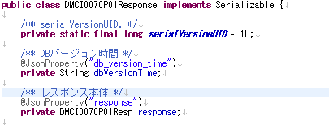
ASWツアー国内フレームワーク基礎
・Gatewayクラスの作成
GatewayImplクラスから、検索APIへI/Fする場合は、
atd-common-gateway/src/main/java/jp/co/anas/atd/common/gateway/spook/resource 配下に
リクエスト用とレスポンス用のDTOクラスを作成する。
また、DTOの変数と検索APIの項目との紐付けを@JsonPropertyアノテーションで設定する。
リクエスト用DTO （XXXXRequest）クラス
検索APIのINPUT項目と
対応するJavaの項目を
@JsonPropertyアノテーションで紐づける
レスポンス用DTO （XXXXResponse）クラス
検索APIのOUTPUT項目と
対応するJavaの項目を
@JsonPropertyアノテーションで紐づける

Slide 33
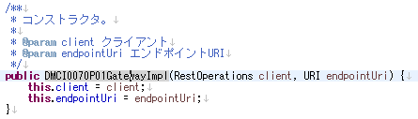
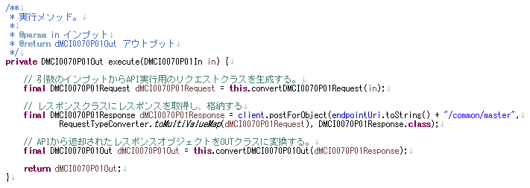
ASWツアー国内フレームワーク基礎
・Gatewayクラスの作成
GatewayImplクラスから、
SpringのRestOperationsクラスのpostForObject（）メソッドを使用して、検索APIを実行する。
GatewayImplクラス
コンストラクタで
org.springframework.web.client.RestOperationsクラス
の実装が設定される。
postForObject()メソッドにて、
指定した検索APIのURLへI/Fが実行される。

Slide 34
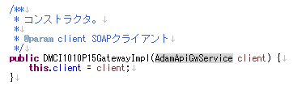
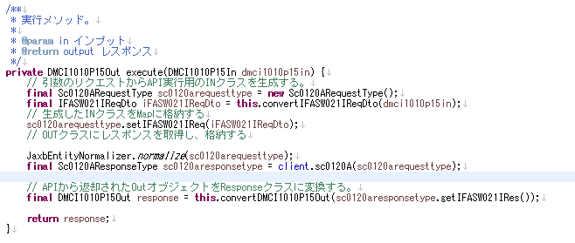
ASWツアー国内フレームワーク基礎
・Gatewayクラスの作成
GatewayImplクラスから、販売APIを呼び出す場合は、
WSDLから自動生成されたAdamApiGwServiceクラスを使用して、I/Fを実施する。
I/Fするリクエストおよびレスポンスの型定義についても、WSDLから自動生成される。
GatewayImplクラス
コンストラクタで
AdamApiGwServiceクラス
の実装が設定される。
AdamApiGwServiceクラスのメソッドを実行。
メソッドはWSDLから自動生成される。
また、引数および返り値もWSDLにより、自動生成された型定義

Slide 35
ASWツアー国内フレームワーク基礎
Spring製造方法まとめ
画面遷移の場合
画面側
遷移先の新規JSPを作成
サーバ側
Serviceクラス作成
サーバ側
Controllerクラスに
Service型の変数を定義
サーバ側
新規画面のFormクラスを
作成
サーバ側
Gatewayクラス作成
画面側
遷移元のJSPで
新規JSPへ遷移する
Controllerの処理のURLを
formのactionに指定
サーバ側
Serviceクラスに
Gateway型の変数を定義
サーバ側
Controllerクラスを作成し、
新規JSP名をreturun

Slide 36
ASWツアー国内フレームワーク基礎
ASWツアー国内の構造
ASWツアー国内の検索画面における一覧更新処理については、画面遷移を実施せず、
Ajax通信にて、画面の一覧部分だけ更新しております。
Ajax通信についても、Spring Frameworkを使用して実現しております。
Ajax通信の流れは以下の通り。
一覧更新系画面
各検索結果一覧画面
クライアント
JSP
単品ホテル検索結果一覧
サーバ
検索する
①サーバ処理呼出
ホテル一覧
③画面の一部分だけ更新
②API呼出
検索するボタン押下で
ホテル一覧を更新
検索or販売
API

Slide 37
国内ASWツアーフレームワーク基礎
国内ASWツアーのフレームワーク
Springの構造（Ajax通信）
コントローラ
（処理振分）
※①～⑫の流れで処理が実行される。
ビュー
（画面表示担当）
JSP
Controllerクラス
BaseController
クラス
（PC,SP共通処理）
②処理呼び出し
継承
JavaScript
⑩JSON返却
③データ取得
④処理呼び出し
⑨処理結果返却
①画面データ設定
モデル
（ビジネス
ロジック）
Formクラス
Serviceクラス
継承
⑤処理呼び出し
⑧処理結果返却
検索API
販売API
BaseFormクラス
（PC,SP共通データ）
Gatewayクラス
⑥API呼び出し
⑦API結果返却

Slide 38
国内ASWツアーフレームワーク基礎
国内ASWツアーのフレームワーク
Springの構造（Ajax通信）
コントローラ
（処理振分）
※①～⑫の流れで処理が実行される。
ビュー
（画面表示担当）
JSP
Controllerクラス
BaseController
クラス
（PC,SP共通処理）
②処理呼び出し
継承
JavaScript
⑩JSON返却
③データ取得
④処理呼び出し
⑨処理結果返却
①画面データ設定
モデル
（ビジネス
ロジック）
Formクラス
Serviceクラス
継承
⑤処理呼び出し
⑧処理結果返却
検索API
販売API
BaseFormクラス
（PC,SP共通データ）
Gatewayクラス
⑥API呼び出し
⑦API結果返却

Slide 39
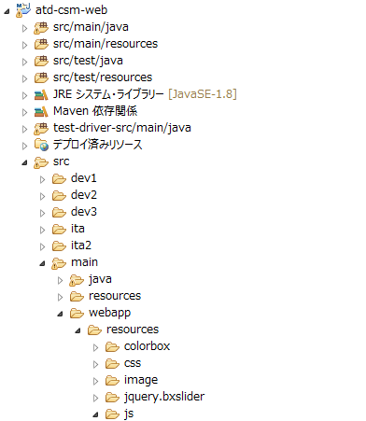
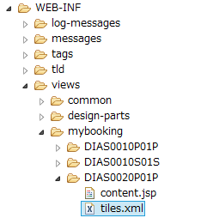
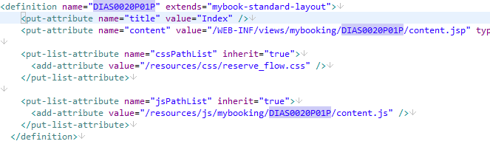
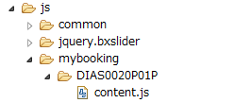
ASWツアー国内フレームワーク基礎
・JavaScriptの作成
JavaScriptファイルは、atd-csm-web/src/main/webapp/resources/js/xxxx/画面ID 配下に、
content.jsという名称で作成する。
※xxxxは画面の種類により、決定する。検索:search, 予約:reservation, 照会:mybooking
また、画面からのJavaScriptファイルの読み込みについては、tiles.xmlに記載される。
各画面のtiles.xml
各画面のtiles.xmlに
各画面のJavaScriptファイルのパスを記載。

Slide 40
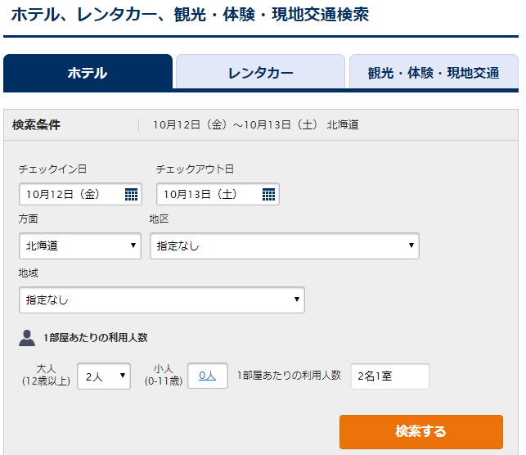
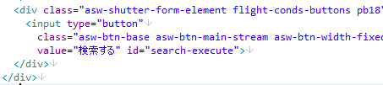
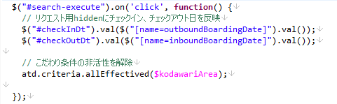
ASWツアー国内フレームワーク基礎
・JavaScriptの作成
Ajax通信においては、JSP（HTML）内に埋め込まれたJavaScriptにて、
サーバへの通信および通信後の画面の更新処理を実施している。
JavaScriptの処理については、jQueryというJavaScript用のライブラリを使用している。
jQueryを使用した、処理の記載の例を示す。
例）単品ホテル検索結果一覧画面の「検索する」押下時処理の記載
JSPのボタンのID名と
JSのボタンのID名を
合わせる。
JSPファイル
JavaScriptファイル
ボタン押下時の処理を記載したい場合は、
$(“#ID名”).on(‘click’,function() { 処理内容 });
のように記載する。

Slide 41
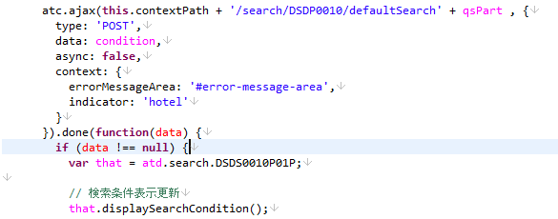
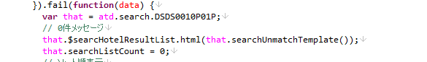
ASWツアー国内フレームワーク基礎
・JavaScriptの作成
Ajax通信の実行には、atc.ajax()関数を使用する。
Ajax通信成功時の処理はdone(), 失敗時の処理はfail()関数にそれぞれ記載する。
atc.ajax()関数で
Ajax通信が実行できる。
Ajax通信時にURLを指定して、
実行したいControllerの
任意の処理を呼び出せる。
done()関数内に記載した処理が
Ajax通信成功時に実施される。
fail()関数内に記載した処理が
Ajax通信失敗時に実施される。

Slide 42
国内ASWツアーフレームワーク基礎
国内ASWツアーのフレームワーク
Springの構造（Ajax通信）
コントローラ
（処理振分）
※①～⑫の流れで処理が実行される。
ビュー
（画面表示担当）
JSP
Controllerクラス
BaseController
クラス
（PC,SP共通処理）
②処理呼び出し
継承
JavaScript
⑩JSON返却
③データ取得
④処理呼び出し
⑨処理結果返却
①画面データ設定
モデル
（ビジネス
ロジック）
Formクラス
Serviceクラス
継承
⑤処理呼び出し
⑧処理結果返却
検索API
販売API
BaseFormクラス
（PC,SP共通データ）
Gatewayクラス
⑥API呼び出し
⑦API結果返却

Slide 43
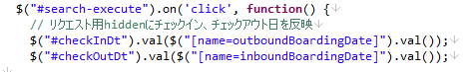
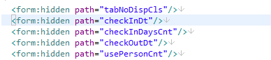
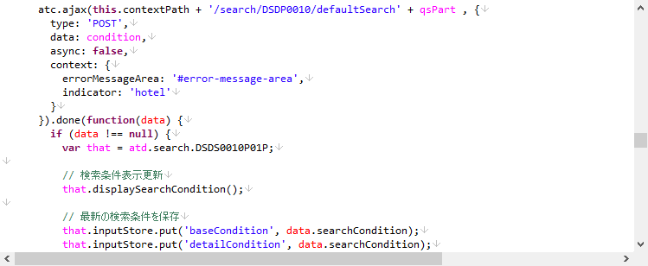

ASWツアー国内フレームワーク基礎
・Formクラスの作成
Ajax通信における、JavaScriptからサーバ（Controller）へのデータの受け渡しについても、
Formクラスを使用する。（Formクラスの作成方法は画面遷移時の記載参照）
JavaScriptのイベント（例えば、ボタン押下時等）の処理において、
JSP内のhidden項目に値を設定した後、Ajax通信処理を呼び出すことで、
Formクラスに値を渡している。
JavaScriptの
イベント実行時に
値が設定される。
JavaScriptファイル
JSPファイル
イベント処理にて、
JSPのhidden項目の設定。
Formクラス
Ajax通信時に
Hiddenの値が自動的に
設定される。

Slide 44
国内ASWツアーフレームワーク基礎
国内ASWツアーのフレームワーク
Springの構造（Ajax通信）
コントローラ
（処理振分）
※①～⑫の流れで処理が実行される。
ビュー
（画面表示担当）
JSP
Controllerクラス
BaseController
クラス
（PC,SP共通処理）
②処理呼び出し
継承
JavaScript
⑩JSON返却
③データ取得
④処理呼び出し
⑨処理結果返却
①画面データ設定
モデル
（ビジネス
ロジック）
Formクラス
Serviceクラス
継承
⑤処理呼び出し
⑧処理結果返却
検索API
販売API
BaseFormクラス
（PC,SP共通データ）
Gatewayクラス
⑥API呼び出し
⑦API結果返却

Slide 45

ASWツアー国内フレームワーク基礎
・Controllerクラスの作成
Ajax通信における、Contorllerクラスも、@RequestMapping, @PostMappingアノテーションをクラス、メソッドに指定することで、Ajax通信時に指定するURLとJavaの処理を紐づける。
ただし、Ajax通信時の処理を実施するメソッドには、@ResponseBodyアノテーションも設定する。
（その他Controllerクラスの作成方法は画面遷移時の記載参照）
JavaScriptファイル
Controllerクラス
@PostMappingで指定した
処理が実行される。
Ajax通信時の処理を実施するメソッドには、
@ResponseBodyアノテーションを設定
Ajax通信時に指定したURLに紐づく
Controllerのクラス・メソッドの処理が実行される。

Slide 46

ASWツアー国内フレームワーク基礎
・Controllerクラスの作成
Ajax通信時処理のメソッドの返却値はJavaオブジェクトを返却するようにする。
@ResponseBodyアノテーションを設定することで、返却値のJavaオブジェクトが
JSON形式に自動的に変換されることで、JavaScriptで扱うことができる。
結果オブジェクトはatd-csm-web/src/main/java/jp/coanas/atd/csm/web/xxxx/model 配下に
作成する。Formクラスを作成する。
※xxxxは画面の種類により、決定する。検索:search, 予約:reservation, 照会:mybooking
Controllerクラス
JavaScriptファイル
Controllerで返却された
Javaオブジェクトが
JSON形式のオブジェクトとなり、
自動的にdataに設定される。
Javaの
オブジェクト型で返却
結果オブジェクトクラス
JSON形式のデータとして、
JavaScript内で使用可能
変数及びGetter,Setterを
作成する。

Slide 47
ASWツアー国内フレームワーク基礎
・JSON形式とは？
JavaScriptにおけるオブジェクトの表記法を応用したデータ形式。テキスト(文字)ベースの形式の一つで、多数の要素が複雑な構造で組み合わせられたデータを簡潔な表記で書き表すことができる。JavaScriptプログラム上ではコードとして実行するだけで読み込みが完了する。
引用：IT用語辞典 e-Words
Spring Frameworkでは、 Javaの実行結果（=JAVAオブジェクト）を自動的に
JSON形式に変換することにより、JavaScriptのソース内で容易に扱えるようにしている。

Slide 48
国内ASWツアーフレームワーク基礎
国内ASWツアーのフレームワーク
Springの構造（Ajax通信）
コントローラ
（処理振分）
※①～⑫の流れで処理が実行される。
ビュー
（画面表示担当）
JSP
Controllerクラス
BaseController
クラス
（PC,SP共通処理）
②処理呼び出し
継承
JavaScript
⑩JSON返却
③データ取得
④処理呼び出し
⑨処理結果返却
①画面データ設定
モデル
（ビジネス
ロジック）
Formクラス
Serviceクラス
継承
⑤処理呼び出し
⑧処理結果返却
検索API
販売API
BaseFormクラス
（PC,SP共通データ）
Gatewayクラス
⑥API呼び出し
⑦API結果返却

Slide 49
ASWツアー国内フレームワーク基礎
・Serviceクラス,Gatewayクラスの作成
Ajax通信時においても、 Serviceクラス,Gatewayクラスの内容および作成方法は
画面遷移時と変わらない。

Slide 50
ASWツアー国内フレームワーク基礎
Spring製造方法まとめ
Ajax通信の場合
サーバ側
新規処理のFormクラスを
作成
サーバ側
Serviceクラス作成
サーバ側
Controllerクラスに
Service型の変数を定義
サーバ側
Gatewayクラス作成
画面側
JavaScriptのイベントに
Ajax通信の処理を記載し、
Controllerの処理に紐づく
URLを指定する。
サーバ側
処理を実施する
Controllerクラスの
結果オブジェクトを作成
サーバ側
Serviceクラスに
Gateway型の変数を定義
サーバ側
Contollerクラスに
Ajax通信用の
メソッドを作成し、
結果オブジェクトをreturn

